Slide 1
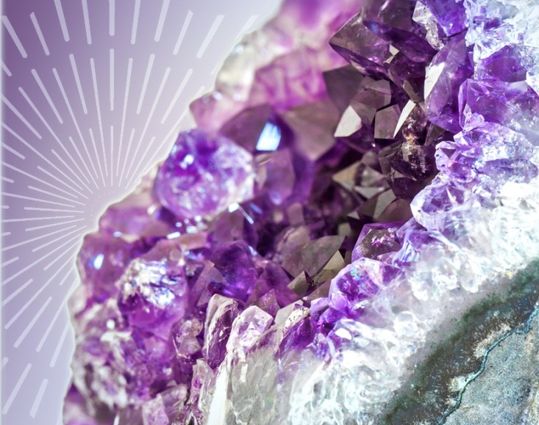
I O N S K I K R I S T A L I

Slide 2
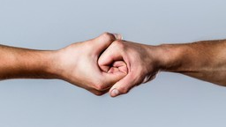
IONSKA VEZ JE ZELO MOČNA PRIVLAČNA SILA MED IONI
Cl⁻
Na⁺
IONSKE SPOJINE TVORIJO ELEMENTI KOVIN (leva stran periodnega sistema) Z ELEMENTI NEKOVIN (desna stran periodnega sistema
TAKI SPOJINI REČEMO IONSKA SPOJINA

Slide 3
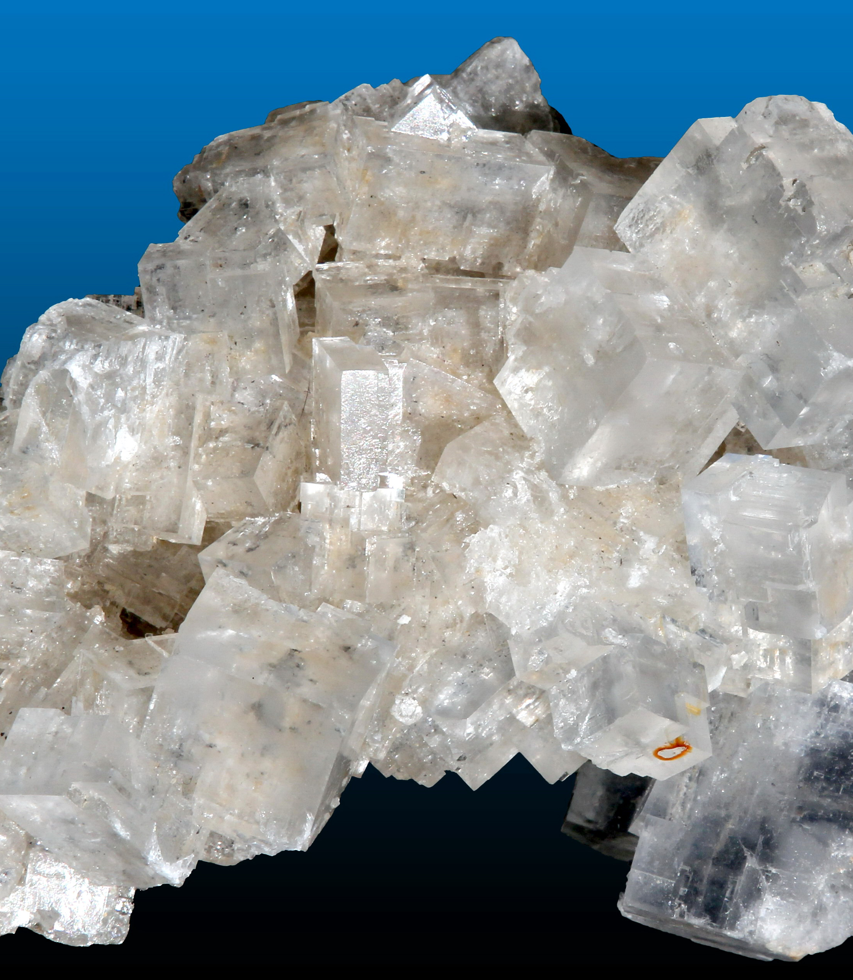
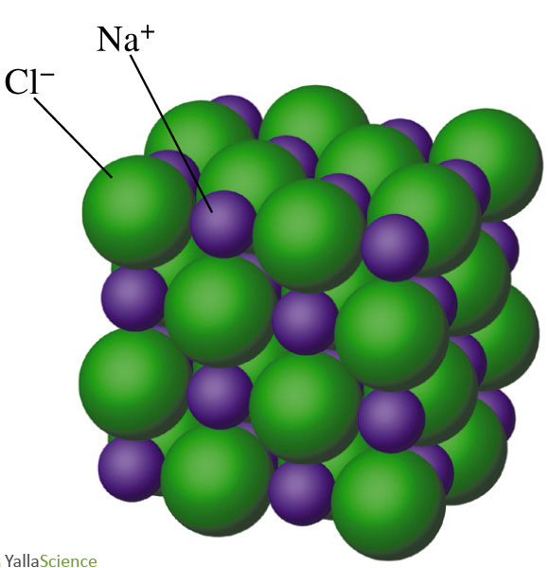
V ionski spojini se kationi in anioni med seboj privlačijo v vseh smereh – povežejo se v veliko strukturo imenovano IONSKI KRISTAL

Slide 4
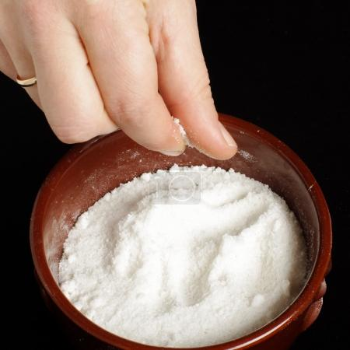
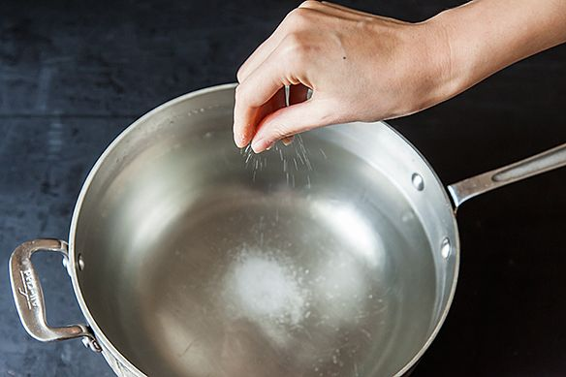
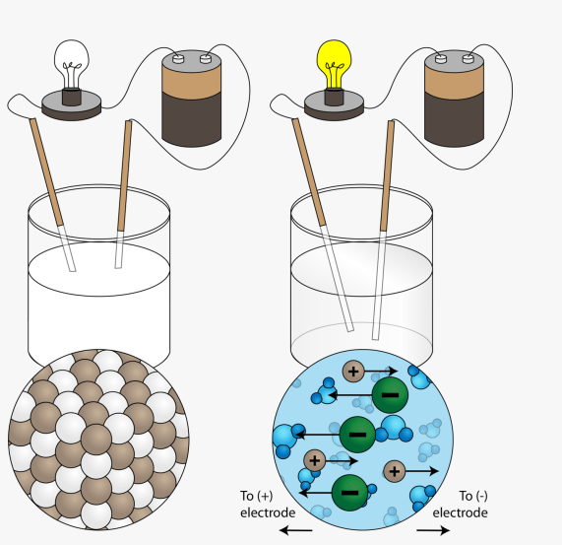
LASTNOSTI IONSKIH KRISTALOV
PREVAJANJE ELEKTRIČNEGA TOKA
AGREGATNO STANJE
pri sobni T
MEHANSKE LASTNOSTI
TOPNOST V VODI
TALIŠČE
ZARADI MOČNI IONSKIH VEZI SO KRHKI in LOMLJIVI
V trdni obliki
V vodni raztopini
ZARADI MOČNI IONSKIH VEZI JE TALIŠČE ZELO VISOKO
T_{(tal)} NaCl = 801⁰C
NE
DA
DOBRO TOPNI V VODI
TRDNO AGREGATNO STANJE

